Slide 1
Investování a jeho základní pravidla

Slide 2
Obsah
INVESTOVÁNÍ A ZÁKLADNÍ PRAVIDLA
INVESTIČNÍ TROJÚHELNÍK
FINANČNÍ TRH
INVESTIČNÍ PŘÍLEŽITOSTI
CENNÉ PAPÍRY
  DRUHY CP
  PODOBA A FORMA CP
  DLUHOPIS
  AKCIE
BURZA
BURZOVNÍ INDEXY
KOLEKTIVNÍ INVESTOVÁNÍ
INVESTOVÁNÍ DROBNÉHO INVESTORA
  KDO?
  DO ČEHO?
  JAK? KOLIK?
  DOPORUČENÍ
ZÁVĚR

Slide 3
Investování a jeho základní pravidla
Cílem: nakupovat, když je cena nízko, a prodávat, když je trh „na vrcholu“
Před samotným investování do různých produktů finančního trhu je nutné/vhodné se držet některých pravidel, jejichž hrubý výčet je následující:
  Nesázet vše na jednu kartu
  Emoce stranou
  Počítat s neúspěchy
  Nedělat unáhlená rozhodnutí
  Nepřeceňovat své investiční síly
  Pamatovat na riziko

Slide 4
Investiční trojúhelník
Výnos = souhrn veškerých příjmů, které investor z daného investičního instrumentu obdrží (odměna investora za podstoupené riziko)
Riziko = nebezpečí, že se skutečný (reálný) výnos odchýlí od investorem očekávaného výnosu
Likvidita = schopnost přeměnit velice rychle určitý investiční instrument za hotovost s minimálními transakčními náklady (likvidní je takový instrument, který investor může prodat během několika minut, aniž by ztratil na své hodnotě)
*investiční instrument (nástroj) = aktivum, které investorovi přináší nějaký nárok na budoucí příjem (př. dividendy, kúponové platby, úroky, kurzové zisky)
  finanční x reálné investiční instrumenty (nehmotná x hmotná podoba)

Slide 5
Investiční trojúhelník
výnos
likvidita
riziko
Nepřímá úměra
Přímá úměra
pokles likvidity => růst výnosu
růst rizika => růst výnosu
ideální investiční instrument by nesl vysoký výnos, nízké riziko a vysokou likviditu
Nicméně na aktuálním finančním trhu není možné, aby byly maximalizovány všechny tři prvky „magického trojúhelníku investování“ – investor si musí vybrat jen jeden „prvek“
platí, čím vyšší výnos očekávám, tím vyšší riziko podstupuji, likvidita znamená, jak rychle se mohu dostat ke svým penězům

Slide 6
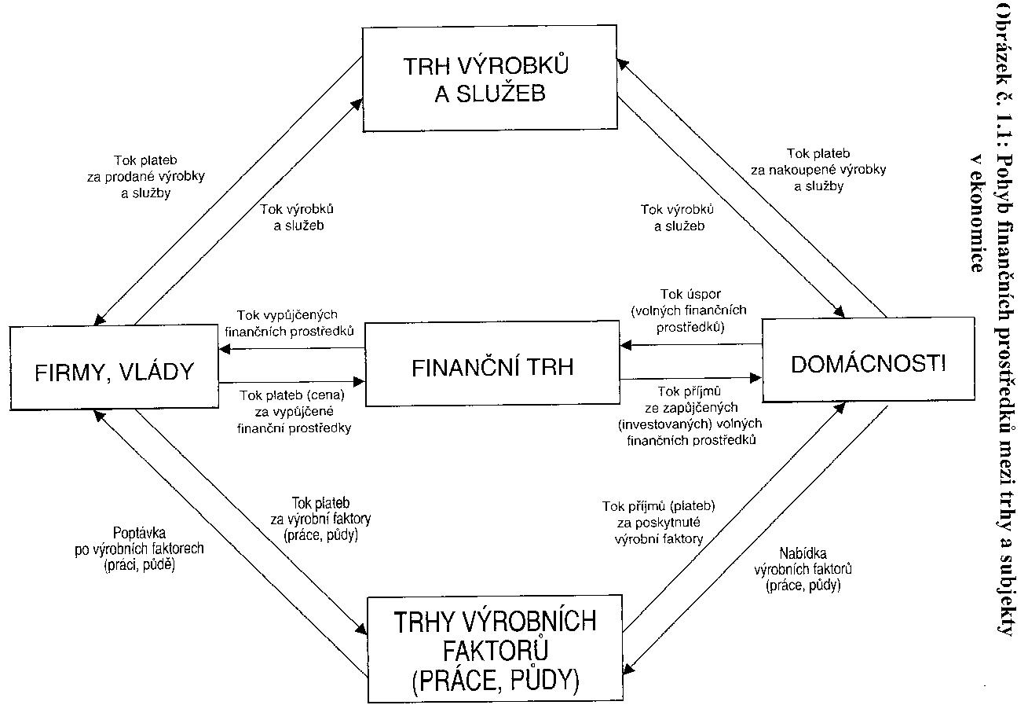
Finanční trh
Pramen: VESELÁ, Jitka. Investování na kapitálových trzích. Vyd. 1. Praha: ASPI, 2007, str. 17

Slide 7
Finanční trh
Základy fungování finančního trhu
  Na finančním trhu jsou přemísťovány primární úspory přebytkových subjektů ekonomiky („věřitelů“, jejichž běžný důchod je větší než běžná spotřeba, např. domácnosti, investoři) k deficitním jednotkám („dlužníkům“, jejichž běžná spotřeba je větší než běžný důchod, např. firmy, vlády)
  Hlavní úkol finančního trhu: alokovat volné finanční prostředky od přebytkových subjektů k subjektům deficitním
Subjekty finančního trhu
  deficitní a přebytkové subjekty ekonomiky (domácnosti, firmy, vlády)
  finanční zprostředkovatelé (banky, spořitelny, úvěrová družstva, pojišťovny, penzijní fondy, investiční společnosti, atd.)
  orgány ochrany a regulace finančního trhu (ČNB, MFČR)

Slide 8
Finanční trh
Členění:
  Na peněžní a kapitálový trh
  Peněžní trh je trh s krátkodobými dluhovými instrumenty s dobou splatnosti kratší než jeden rok
  Kapitálový trh zajišťuje střetávání nabídky a poptávky po kapitálu (kapitál obecně prostředky, jež nespotřebováváme, ale užíváme jich k vytváření zisku, např. věcné statky, výrobní prostředky, peníze, cenné papíry, akcie, patenty apod.)
    Tvořen zejména trhem akciovým a dluhopisovým, ale i trhem měnovým (cizí měny) a komoditní trh (drahé kovy, ropa, obilí atd.)
Další členění:
  Na primární a sekundární trh
  Na primárním trhu se setkávají emitenti CP (cenných papírů) a investory, emitenti získávají kapitál a investoři získávají finanční instrumenty
  Na sekundárním trhu mezi sebou obchodují pouze investoři, se obchoduje s tím, co bylo na primárním trhu vydáno
Finanční trhy jsou v dnešní době celosvětově úzce provázány díky globalizaci a cenové (kurzové) pohyby hlavních světových trhů bezprostředně ovlivňují i ostatní finanční trhy

Slide 9
Investiční příležitosti
TYPY INVESTIC
- do nemovitostí (domy, pozemky..)
- do movitých věcí (drahé kovy, umělecká díla..)
- do finančních produktů (cenné papíry)
  - akcie
  -dluhopisy
  - termínové obchody – forvard, futures, swapy, opce
  - strukturované produkty

Slide 10
Cenný papír (CP)
= listina dosvědčující existenci nějakého práva, která je i tohoto práva nositelem; vlastník CP může uplatnit právo s tímto CP spojené
  Právo podílu na něčem (spolurozhodovat, vlastnit – např. akcie nebo investiční certifikáty)
  Právo požadovat nějaké plnění (stanovenou sumu)
Definice: CP je listina či listinu nahrazující záznam (tj.evidence), které obsahují určité právo a toto právo je se svým nositelem (CP) pevně spjato
Společnost nebo subjekt vydávající CP se nazývá emitent
Je důležité u CP rozlišovat druh, podobu a formu CP

Slide 11
Druhy cenných papírů
Různé druhy CP, v ČR jsou zákonem upraveny tyto:
  1) akcie
  2) zatímní listy
  3) poukázky na akcie
  4) podílové listy
  5) dluhopisy
  6) investiční kupony
  7) kupony
  8) opční listy
  9) směnky
  10) šeky
  11) cestovní šeky
  12) náložní listy
  13) skladništní listy
  14) zemědělské skladní listy
  15) jiné listiny, které jsou za CP prohlášeny zvláštními zákony

Slide 12
Podoba a forma cenných papírů
podoba CP
  listinná (CP existuje jako fyzická listina, má reálnou podobu/formu)
  zaknihovaná (CP existuje jako záznam v evidenci CP, nemá fyzickou podobu; zaknihovat lze zastupitelné CP)
forma (převoditelnost) CP udává, kdo je vlastníkem a jakým způsobem může tento CP převést
  na majitele – neomezeně převoditelné, pouhým předáním
  na řad – převoditelné rubopisem (indosamentem)
  na jméno – obsahují jméno prvního oprávněného vlastníka ve svém textu a převádějí se písemnou smlouvou a předáním (tradicí)

Slide 13
Cenné papíry – akcie, dluhopis
DLUHOPISY
  Jsou CP vyjadřující závazek emitenta (vydavatele, který si půjčuje finanční prostředky) vůči vlastníkovi (držitel, kdo peníze má a půjčuje) zaplatit v dohodnutý termín dlužnou částku.
AKCIE
  Přímé majetkové papíry v dané firmě, které majiteli akcie (akcionáři) umožňují podílet se na zisku a výnosech společnosti
  Výnos investora může být z tržního rozdílu mezi nákupní a prodejní cenou akcie při jejím prodeji nebo dividenda, jež je vyplácená firmou jako podíl na jejím zisku

Slide 14
Burza
Burza = obchodní místo určené k emisi (vydávání), nákupu a prodeji CP, střet zájemců o nákup a prodej CP, který vede ke vzniku ceny CP.
Praktický význam burz spočívá ve standardizaci transakcí/obchodů (obchody jsou uzavírány ve stanoveném množství, kvalitě, splatnosti atd.), což vede k eliminaci nutnosti vyjednávání obchodu a s ním spojených nejistot, průtahů a nákladů.
Obchodovat na burze je možné pouze prostřednictvím členů burzy z řad bank a makléřských firem.
Obchodování probíhá formou prezenční (přímo na parketu burzy) nebo elektronicky (pomocí počítačového systému).
Mimo burzovní trh existuje i trh mimoburzovní, tzv. obchody přes přepážku (over-the-counter, OTC), kde se obchoduje s CP, jež nesplnily podmínky pro připuštění k burzovnímu obchodování; dnes jsou již tyto trhy natolik vyvinuté, že mnoho z nich konkuruje burzám a jsou plnohodnotnými trhy CP
V ČR Burza Cenných Papírů Praha: http://www.bcpp.cz/
RM-systém: http://www.rmsystem.cz/

Slide 15
Burzovní indexy
Burzovní index je základním statistickým indikátorem popisujícím vývoj celého burzovního trhu.
Svůj vlastní index má téměř každá burza i mimoburzovní trh na světě a kromě burz sestavuje svůj vlastní index i celá řada významných sdělovacích prostředků.
Indexy jsou pro investory základním ukazatelem, který jim říká jak se daný trh v čase vyvíjí, zda má klesající či naopak růstovou tendenci.
Svým způsobem indexy určují i míru úspěšnosti daného investora – pokud totiž manažer dokáže své portfolio zhodnotit lépe než činí přírůstek či ztráta daného indexu, svědčí to o jeho dobrých schopnostech.
Nejznámějším a nejsledovanějším indexem světa je DOW Jones Industrials Average (DJIA), tedy index burzy v New Yorku. Mezi další významné indexy patří Standart & Poor’s 500 (USA), NASDAQ Composite (USA), FTSE (Velká Británie), DAX (Německo) a Nikkei 225 (Japonsko).
Své indexy mají i oba české trhy, tedy pražská burza (PX – 50) i RM-SYSTÉM (Index RM).

Slide 16
Kolektivní investování
CP fondů kolektivního investování (v ČR např. podílové listy)
  umožňují i s velmi malou částkou v řádech stokorun investovat na různých trzích (dluhopisových, akciových, komoditních, nemovitostních apod.)
Podílové fondy shromažďují majetek od drobných investorů za účelem zhodnocení společných finančních prostředků, které jsou pak profesionálně spravovány a investovány do různých CP různých trhů, což zajišťuje diverzifikace (rozložení) rizika
Různé typy fondů:
  Konzervativní fondy (peněžního trhu, dluhopisové či nemovitostní) – nižší výnos, ale nižší kolísání jejich hodnoty
  Dynamické fondy (akciové, komoditní) – pro ty, jež očekávají vysoké zhodnocení své investice a zároveň ochotni podstoupit vyšší riziko a kolísání hodnoty své investice
  Smíšené fondy – míchají ve svých portfoliích (soubor investic) všechna aktiva a podle jejich zastoupení se odlišují svým výnosem a rizikem

Slide 17
Investování drobného investora
Do čeho investovat?
Jak investovat?
Kolik investovat?
Kdo a proč by měl investovat?

Slide 18
Investování – kdo?
CÍL: co nejlépe zhodnotit svoje volné finanční prostředky.
Investováním lze dosáhnout výrazně lepšího zhodnocení, ale za cenu mnohem vyššího rizika.
Záleží na typu investora: konzervativní x neutrální (vyvážený) x agresivní (dynamický).
Konzervativní investor preferuje především ochranu prostředků a kteří jsou averzní k riziku, tedy jsou ochotni podstoupit jen malé riziko kolísání hodnoty jejich investice; pro něj jsou vhodnější „zajištěné produkty“, které garantují návratnost minimálně investované částky (POZOR však na smluvní podmínky, aby byla opravdu zaručena 100% návratnosti investice a ne jenom 90% apod., je však také otázkou, zda vůbec investovat, když se vzdám svých prostředků na nějakou dobu a může nastat i případ, že se mi tyto prostředky vůbec nezhodnotí, naopak mi bude navrácena stejná investovaná částka tak jako v případě „uschování peněz pod postelí“, v tomto případě možná vhodnější nějaké spořící produkty).
Neutrální investor ochoten podstoupit větší riziko než konzervativec, kdy návratnost není zajištěna.
Agresivní investor ochoten podstoupit velmi vysoké riziko (případně ztrátu celé investice) s vidinou velmi vysokého zisku.

Slide 19
Investování – do čeho?
(1) Depozita – běžný účet
  Běžný bankovní účet nepokryje ani výši inflace, výnos takového účtu je téměř nulový, avšak přináší minimální riziko, protože vklady na bankovních účtech jsou ze zákona pojištěny (do 100 000 €).
(2) Dluhopisy
  Patří mezi konzervativní investice, záleží však na tom, kdo dluhopis vydává (bonita emitenta) neboli kdo si půjčuje peníze; v závislosti na riziku nesplacení závazku emitentem se odvíjí úročení dluhopisu (čím vyšší výnos (úročení), tím však vyšší riziko).
(3) Nemovitosti
  Velmi specifická investice; hlavním výnosem je inkasovaný nájem; dlouhodobá investice; nese s sebou ale i značné náklady např. na údržbu či rekonstrukci nemovitosti.
(4) Komodity
  Podobné akciím z hlediska výnosového potenciálu, jejich ceny mohou značně kolísat a závisejí na vývoji cen komoditního trhu; drahé kovy (zlato, stříbro..), průmyslové kovy (měď, hliník..), ropa, uhlí, zemědělské plodiny atd.
(5) Akcie
  Může sice přinést atraktivní výnos, ale je s ní spojeno značné riziko poklesu její hodnoty; obchodovat s akciemi ten, kdo má dostatečné znalosti o akcicových trzích, požaduje vysoké zhodnocení, ale zároveň dokáže tržní rizika vyhodnotit a je ochoten je podstoupit
(6) Deriváty
  Vysoké riziko, pro agresivní investory
  Forward, futures, swapy, opce
(7) Strukturované produkty
  vysoce rizikové investiční instrumenty, možnost nadproporcionální ztráty investice, pro agresivní investory
  Investiční certifikáty, akciové dluhopisy, warranty, knock-out produkty

Slide 20
Investování – jak? kolik?
JAK investovat?
  Prostřednictvím finančních zprostředkovatelů:
    Banky, pojišťovny, podílové/investiční fondy, investiční společnosti, obchodníci s CP atd.
    Na burzovním, mimoburzovním trhu (OTC)
    Krátkodobě x dlouhodobě
KOLIK investovat?
  Individuální (záleží na finančních prostředcích investora, které může krátkodobě/dlouhodobě investovat)
POZOR: Ten kdo chce investovat na kapitálových trzích (potažmo finančním trhu) by měl mít nadbytek finančních prostředků, které si může dovolit ztratit v případě nepříznivého vývoje na finančním trhu

Slide 21
Investování – doporučení
Existuje mnoho příběhů, jak někdo závratně zbohatnul právě díky investování na finančním trhu, a to rychle a bez námahy.
Avšak takovýchto lidí je opravdu málo a neznamená to, že se to může podařit všem.
Do kontrastu se stavějí právě tyto „zázračné story“, nikdo už však o ztrátách celoživotních úspor druhých nemluví, protože na finančním trhu se hodnoty nevytvářejí jen tak z ničeho, ale právě naopak.
Aby někdo mohl vydělat peníze, musí je někdo druhý ztratit (o ně přijít).

Slide 22
Závěr
Doporučení sociálně slabým: neinvestovat do rizikových produktů,
„neuvalit“ peníze do dlouhodobé investice znemožňující rychlé získání potřebné hotovosti,
Investovat/spořit peníze do již zavedených/známých produktů (nedůvěřovat „tipům“ na zázračné zbohatnutí za krátkou dobu)

Slide 23
Zdroje
DVOŘÁKOVÁ, Zuzana a Luboš SMRČKA. Finanční vzdělávání pro střední školy: se sbírkou řešených příkladů na CD. 1. vyd. V Praze: C.H. Beck, 2011, xix, 312 s. ISBN 9788074000089.
NOVESKÝ, Ivan. Slabikář finanční gramotnosti: učebnice základních 7 modulů finanční gramotnosti. 1. vyd. Praha: Cofet, 2009, 448 s. ISBN 9788025442074.
VESELÁ, Jitka. Investování na kapitálových trzích. Vyd. 1. Praha: ASPI, 2007, 703 s. ISBN 9788073572976.
http://www.dnesni-financni-svet.cz/cs/
http://www.finance.cz/

